Slide 1

Ciència Política i Gestió Pública
+ Dret
Notes:
Vista moderador: permet veure la presentació amb les notes de l'orador en un equip (el teu portàtil, per exemple), mentre que l'audiència la veu a pantalla sencera en altre equip. Per treure la vista moderador, cal deseleccionar l’opció a la pestanya “Presentació amb diapositives”.

Slide 2

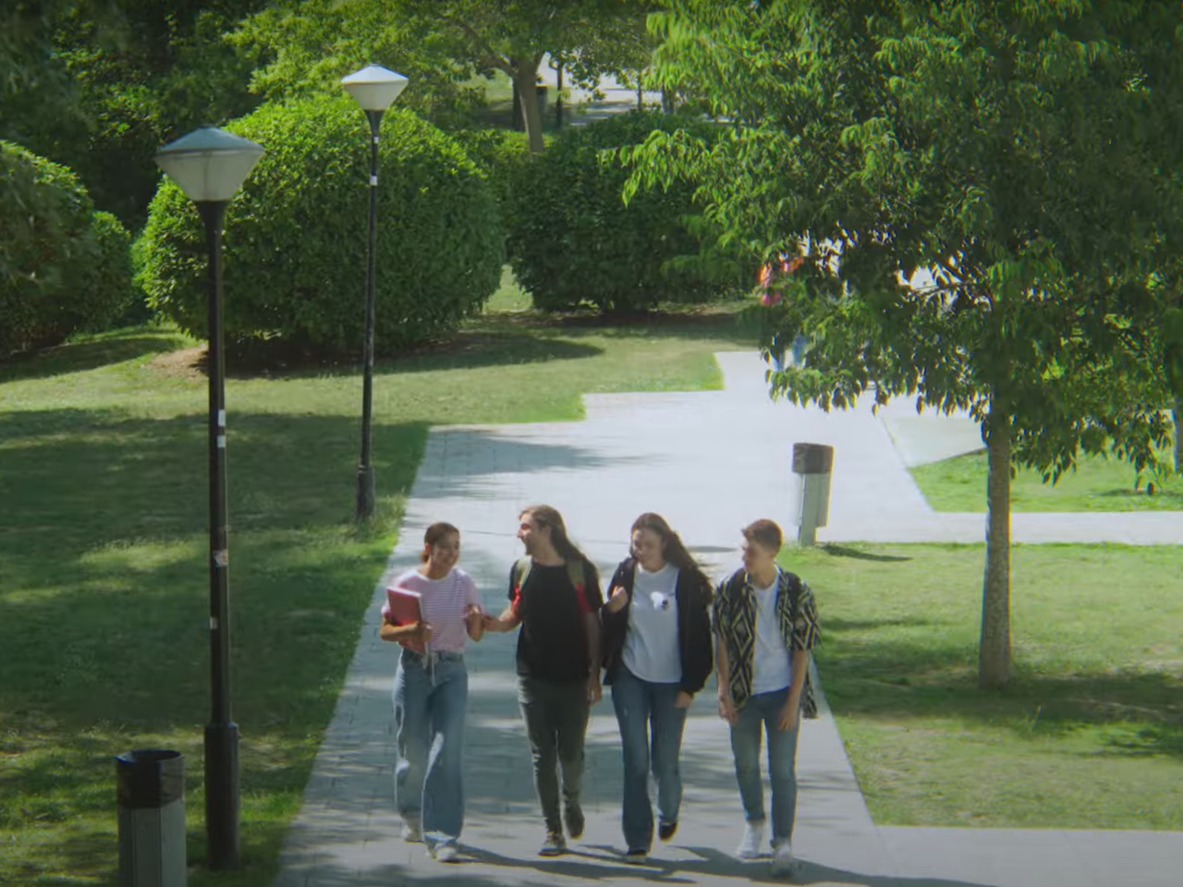



Un campus ple d’experiències
Més vídeos al canal YouTube de la UAB
Notes:
Vídeo de presentació de la UAB de 24 segons.

Slide 3









5 raons per triar la UAB
1
5
2
3
4

Slide 4

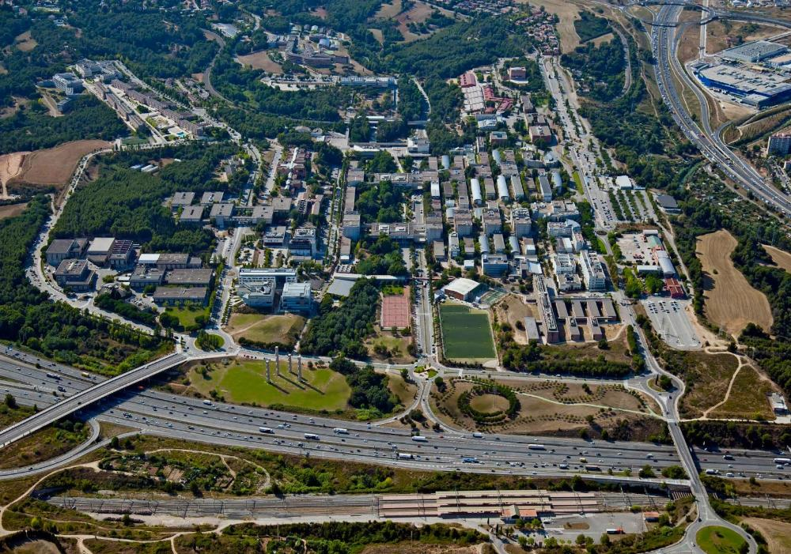
































Un campus únic
Facultats i Escoles
Idiomes
Botigues
Centres d’investigació
Participació i solidaritat
Tren
Biblioteques
Servei Assistencial
de la Salut
Busos
Vila Universitària
Bars i restauració
Zona verda
Esports
Cinema i teatre
InfoUAB
Veure més

Slide 5


Ciència Política i Gestió Pública + Dret

Slide 6

Notes de tall
Batxillerat i CFGS
Ciència Política i Gestió Pública + Dret | 11,090
Més grans de 25 anys
Ciència Política i Gestió Pública + Dret | 5,094
Nota de tall juny 2024
Veure més
Totes les ponderacions al Canal Universitats

Slide 7
Ciència Política i Gestió Pública + Dret
a la UAB
Ofereix a l’alumnat la possibilitat d’obtenir les dues titulacions en cinc anys i mig.
Els estudiants reben la formació de juristes i a la vegada adquireixen les competències per desenvolupar la carrera professional en l’entorn institucional i polític.
El grau s’imparteix a les facultats de Ciències Polítiques i de Sociologia i a la de Dret.
Podràs escollir un ampli catàleg de pràctiques professionals o programes de mobilitat com l’Erasmus.
Veure més

Slide 8
Què necessites
L’estudiant d’aquesta doble titulació ha de tenir interès pels processos polítics i administratius i una voluntat d’implicació directa, com a directiu públic, com a conseller jurídic, com a expert assessor o com a funcionari d’alt nivell.
Ha de ser, per tant, una persona informada, amb inquietuds polítiques i socials, amb bona capacitat d’anàlisi i amb un esperit crític i reflexiu.
És especialment important tenir un bon nivell d’expressió oral i escrita, i una orientació cap a la dimensió internacional.
Veure perfil de l’estudiant

Slide 9
Així s’estructura el grau
Crèdits: 372 ECTS - 5.5 cursos
Places: 20
Horari: un únic torn de matí i tarda
Cursos propedèutics: Curs propedèutic sobre Mètodes quantitatius per a estudiants de relacions internacionals i de ciència política.
Veure +info horaris
Veure cursos propedèutics

Slide 10
Així s’estructura el grau
Formació Bàsica
114 ECTS
Assignatures de la branca de coneixement de la titulació.
Obligatòries
216 ECTS
Representen el gruix del pla d’estudis.
Optatives
18 ECTS
Poden definir les mencions.
Pràctiques addicionals optatives al 4t curs (12 ECTS).
Treball de fi de grau (TFG)
24 ECTS
Veure +info pla d’estudis

Slide 11
Què n’aprendràs
Et formaràs com a professional d’alt nivell per a actuar en els diversos àmbits polítics i administratius (Administració pública, govern, parlament, institucions internacionals, organitzacions polítiques, etc.) amb ple coneixement i domini del llenguatge i de les tècniques del món jurídic.
Aquesta combinació encara és infreqüent al nostre país, però la complexitat i exigència tècnica de la política contemporània la fan molt necessària.
Veure més

Slide 12
Mencions
Per a obtenir una menció s'han de cursar, com a mínim, 30 crèdits de les assignatures vinculades a cada itinerari. La resta de crèdits optatius es poden cursar de la mateixa menció o de la relació d'assignatures optatives.
Menció en Anàlisi Política
Menció en Gestió i Anàlisi de les Polítiques Públiques
Menció en Relacions Internacionals
Veure més

Slide 13
Sortides professionals
Organitzacions internacionals (nacions unides, consell d’europa) i entitats supranacionals (unió europea)
Fundacions i centres de recerca
Assessoria i gestió en entitats diverses (ong, partits, organitzacions socials)
Cos diplomàtic
Assessoria en empreses i mitjans de comunicació
Alts cossos administratius
Veure més

Slide 14









Més informació?
visita www.uab.cat
Veure més: www.uab.cat/graus
Notes:
A cadascuna de les fitxes de grau disposen de tota la informació detallada sobre l’estudi:
Pestanya Informació general, amb la nota de tall, preu, sortides professionals, ...
Pestanya Accés, amb nota de tall per via d’accés, codi de preinscripció, taules d’adaptació, ...
Pestanya Pla d’estudis, amb horaris, guies docents, competències, ...
Pestanya Professorat
Pestanya Matrícula, amb procediment de matrícula.
Pestanya Qualitat, amb informació sobre el Sistema de Garantia Interna de Qualitat de centres, dades estadístiques de l’estudi, ...
Els estudiants tenen l’opció de fer consultes via web.

Slide 15



Visita la UAB
Jornades de
Portes Obertes
Dia de
les Famílies
5, 6 i 7 de febrer
10 de maig
Saló de l'Ensenyament
Visites al centres
de secundària
26 al 30 de març
Gener - maig
Visites al campus
Gener - juliol... i també al Youtube de la UAB
Més activitats a www.uab.cat/visitalauab
Notes:
Cliqueu sobre l’activitat per a més informació.

Slide 16







Guies d’informació de la UAB
Descarrega’t les guies en PDF
Notes:
Guies d’informació amb informació detallada i enllaços per a més informació, sobre:
l’accés als estudis de grau des de Batxillerat, CFGS, titulats, Batxibac, estudiants internacionals, Més grans de 25, 45 i 40, ....
beques i ajuts generals i específiques de la UAB.
mobilitat i intercanvi, tipus d’intercanvi i possibilitats d’ajuts.
pràctiques i ocupabilitat, curriculars i extracurriculars.

Slide 17



Servei d’atenció a les NEE de la UAB
Si vols estudiar a la UAB i tens una necessitat específica de suport educatiu (NEE), adreça’t al PIUNE
Demana cita prèvia i et podrem orientar amb la preinscripció, les exempcions de matrícula, els estudis i les assignatures, la transició i acollida, etc.
El PIUNE et donarà suport durant tots els teus estudis a la UAB. Consulta a qui adreçar-te a cada facultat o escola.
Tota la informació a la web del PIUNE

Slide 18


Slide 19



Moltes gràcies
T’esperem
a la UAB!
Descarrega’t els catàlegs de grau
i més a: www.uab.cat/guies-pdf
Notes:
Els estudiants poden descarregar-se aquesta presentació i els plans d’estudi en PDF a l’adreça de la diapositiva. Aquesta adreça apareix igualment a la bola verda dels flyers i a la portada de tots els plans d’estudi.
Moment de les preguntes!
Us adjuntem una selecció de les preguntes més freqüents:
Què és un crèdit ECTS?
Quan dura un grau?
Què són les mencions?
Què vol dir preu públic?
Què és la nota de tall?

